Slide 1
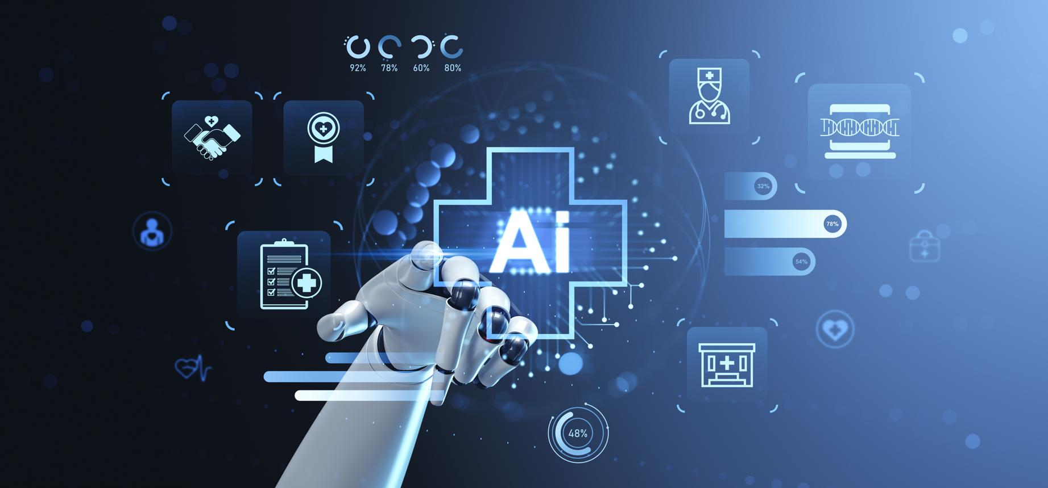
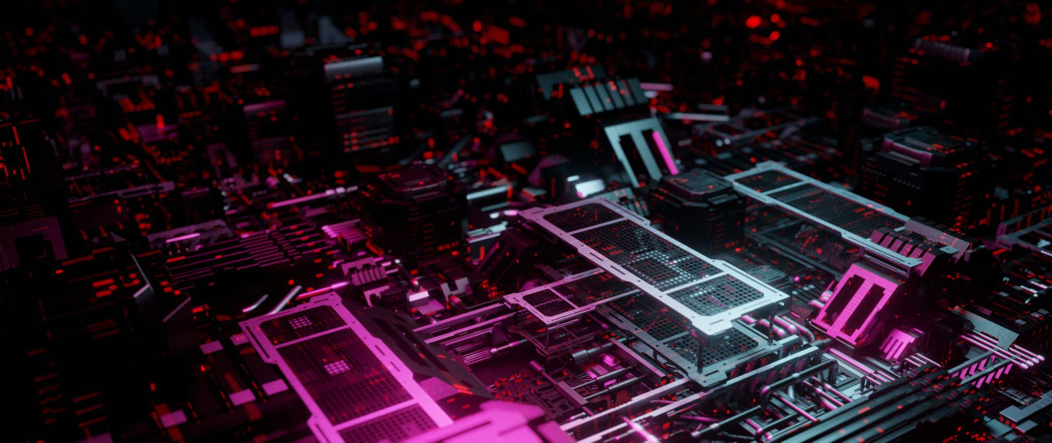
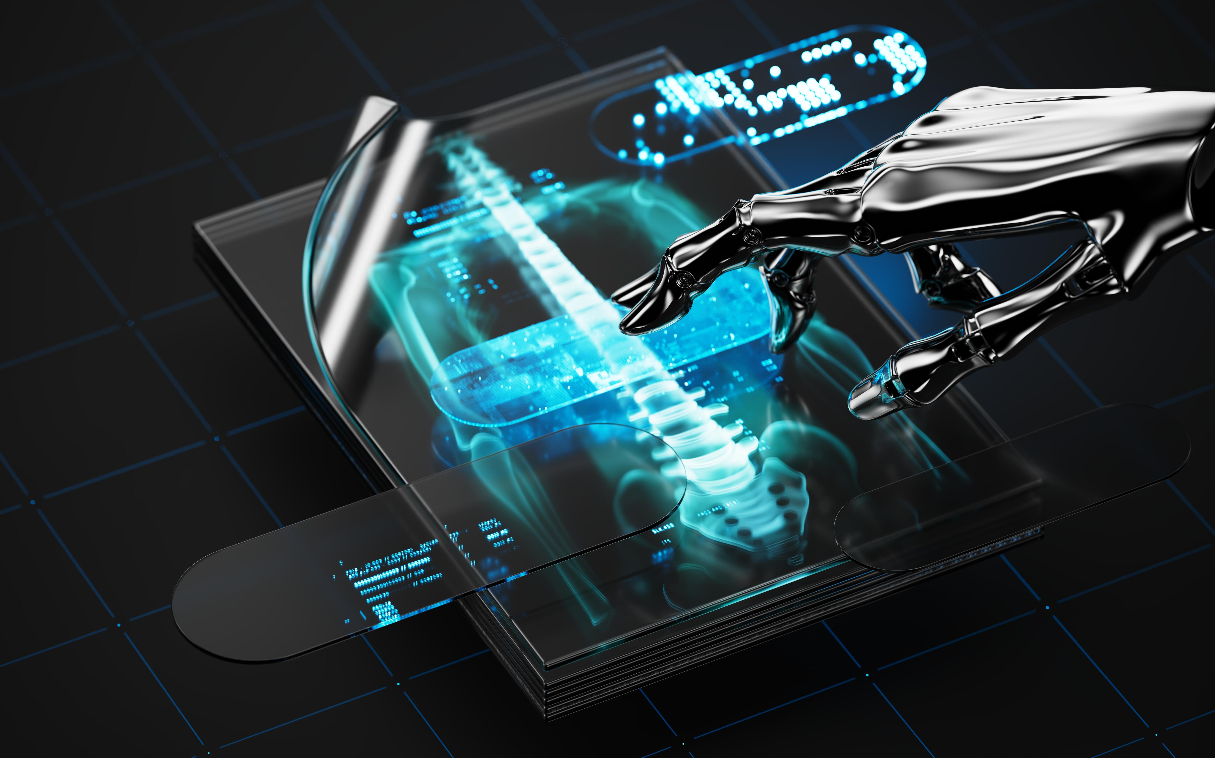
AI Medical Assistant
for Chest X-Ray Analysis Using Deep Learning and Explainable AI
Prepared by:
  Safaa Bouhouch
  Adam Boubchir
  Assmaa Chafi
  Ismail Ighmour
Supervised by:
  Prof. Moukafih Youness
  Prof. Hakim Hafidi
Université Internationale de Rabat
Deep Learning Project — 2025/2026

Slide 2
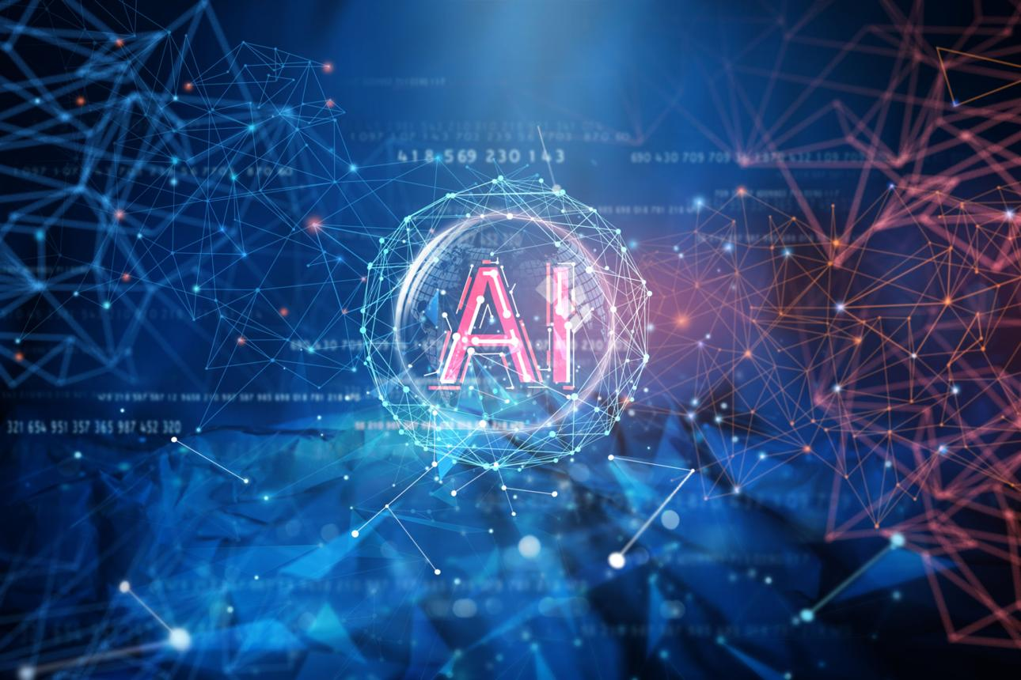
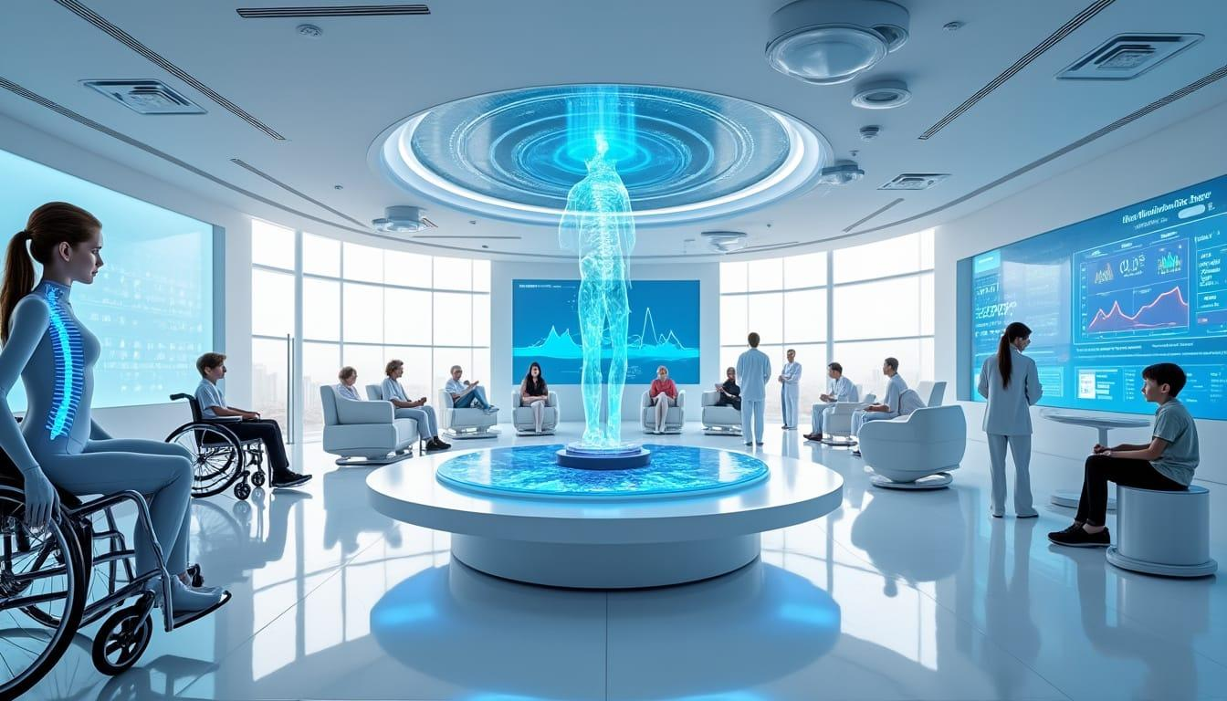
Introduction
L’intelligence artificielle transforme aujourd’hui le domaine de la santé en améliorant la précision du diagnostic et l’aide à la décision médicale.
Les radiographies thoraciques (Chest X-Ray) représentent l’un des examens médicaux les plus utilisés pour détecter les maladies pulmonaires telles que la pneumonie et la cardiomégalie.
Grâce au Deep Learning et à la vision par ordinateur, les systèmes d’IA peuvent analyser automatiquement les images médicales et assister les médecins dans un diagnostic plus rapide et plus fiable.
Prepared by:
  Safaa Bouhouch
  Adam Boubchir
  Assmaa Chafi
  Ismail Ighmour
Supervised by:
  Prof. Moukafih Youness
  Prof. Hakim Hafidi
Université Internationale de Rabat
Deep Learning Project — 2025/2026
AI Medical Assistant
for Chest X-Ray Analysis Using Deep Learning and Explainable AI

Slide 3
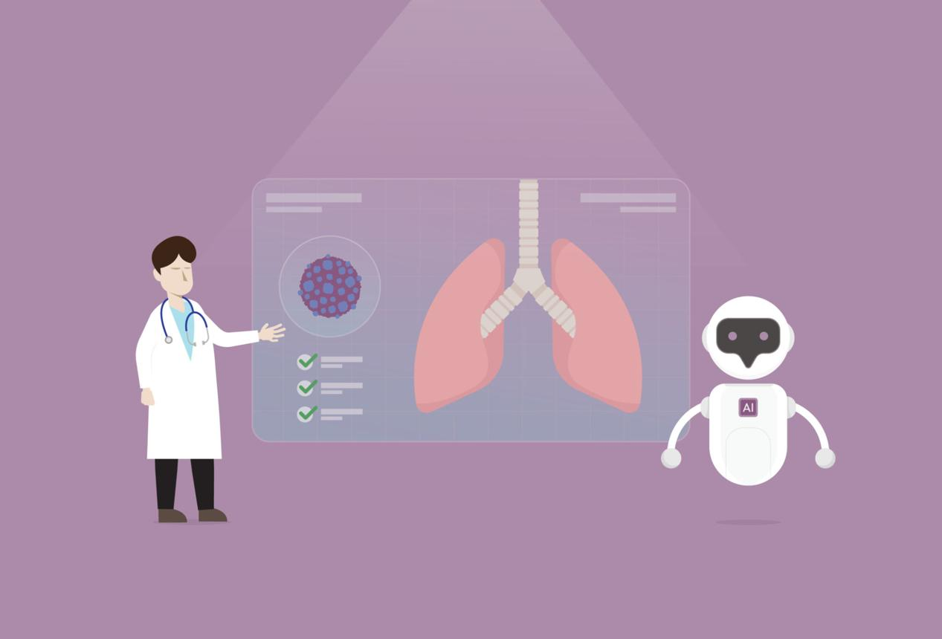
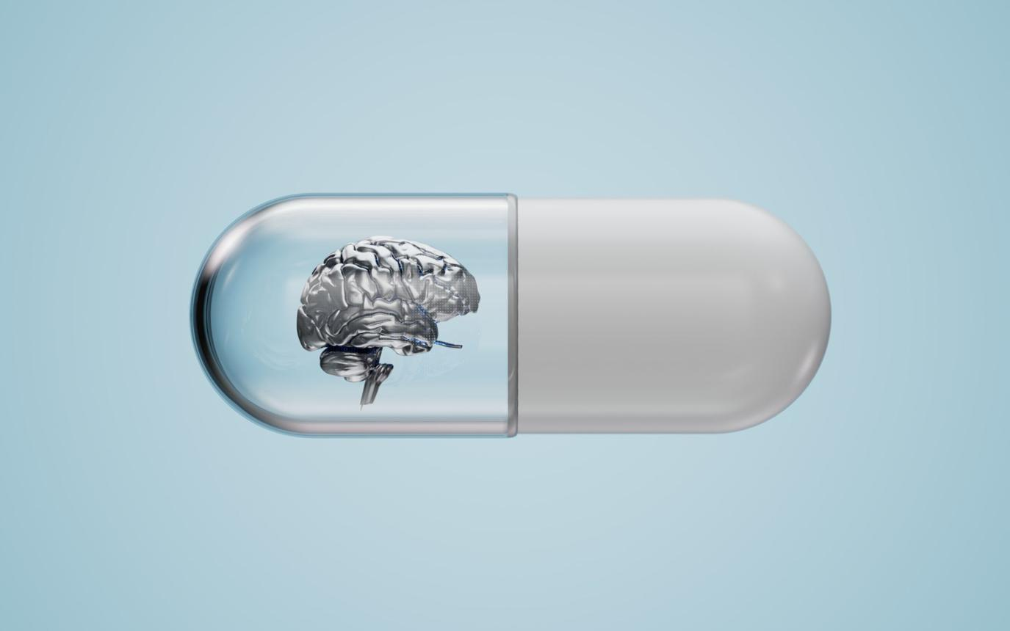
  Problématique
Le diagnostic des maladies pulmonaires à partir des radiographies thoraciques représente une tâche complexe nécessitant une grande expertise médicale.
Dans de nombreux établissements de santé, le manque de spécialistes ainsi que le nombre élevé de patients peuvent entraîner des retards de diagnostic et augmenter les risques d’erreurs médicales.
De plus, les systèmes d’intelligence artificielle sont souvent considérés comme des modèles « boîte noire », ce qui limite la compréhension des prédictions et réduit la confiance des médecins dans les résultats générés par l’IA.
Prepared by:
  Safaa Bouhouch
  Adam Boubchir
  Assmaa Chafi
  Ismail Ighmour
Supervised by:
  Prof. Moukafih Youness
  Prof. Hakim Hafidi
Université Internationale de Rabat
Deep Learning Project — 2025/2026
AI Medical Assistant
for Chest X-Ray Analysis Using Deep Learning and Explainable AI

Slide 4
Objectifs du Projet
L’objectif principal de ce projet est de développer un système intelligent capable d’analyser automatiquement des radiographies thoraciques afin d’assister les professionnels de santé dans le diagnostic des maladies pulmonaires.
*Pour atteindre cet objectif, plusieurs objectifs spécifiques ont été définis :
*Détecter automatiquement la pneumonie à partir des radiographies thoraciques
*Utiliser le Deep Learning avec l’architecture ResNet18 *
*Intégrer Grad-CAM afin d’améliorer l’explicabilité des prédictions
*Développer une plateforme web moderne pour les médecins et les patients
*Mettre en place une approche Human-in-the-Loop
Prepared by:
  Safaa Bouhouch
  Adam Boubchir
  Assmaa Chafi
  Ismail Ighmour
Supervised by:
  Prof. Moukafih Youness
  Prof. Hakim Hafidi
Université Internationale de Rabat
Deep Learning Project — 2025/2026
AI Medical Assistant
for Chest X-Ray Analysis Using Deep Learning and Explainable AI

Slide 5
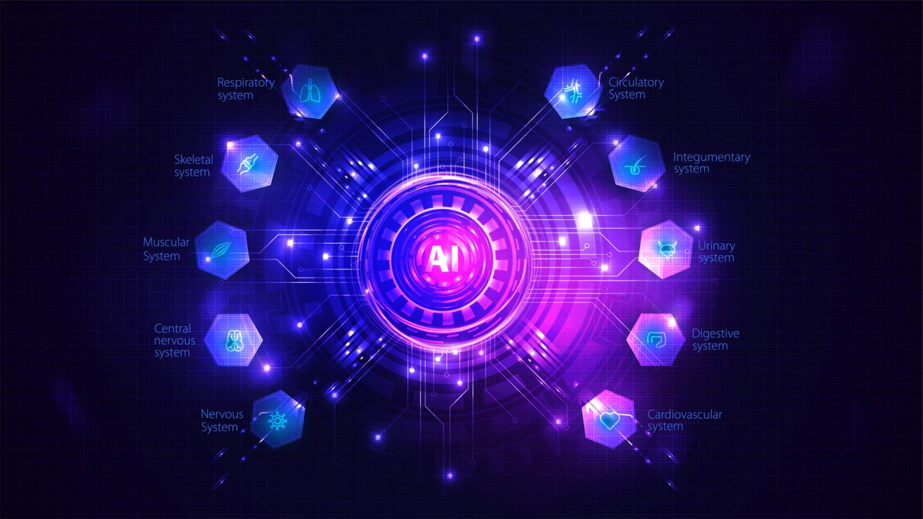
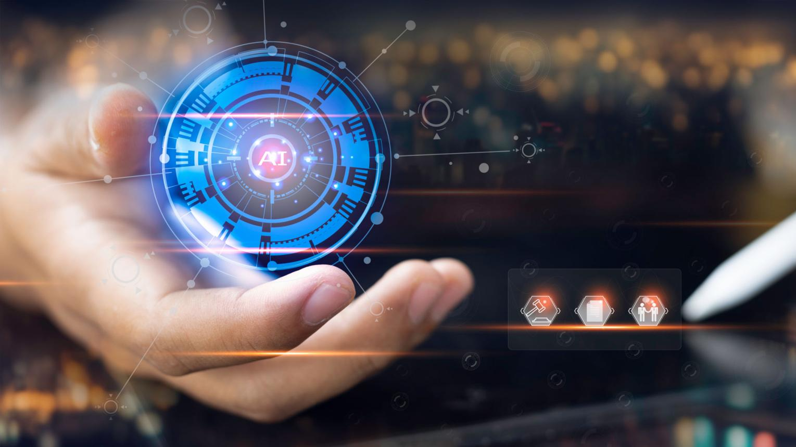
Technologies Utilisées
Le développement du projet AI Medical Assistant repose sur plusieurs technologies modernes couvrant le Deep Learning, le développement web, les API REST, la sécurité et les bases de données.
Ces technologies permettent de construire une plateforme intelligente, performante et interactive dédiée à l’analyse des radiographies thoraciques.
Prepared by:
  Safaa Bouhouch
  Adam Boubchir
  Assmaa Chafi
  Ismail Ighmour
Supervised by:
  Prof. Moukafih Youness
  Prof. Hakim Hafidi
Université Internationale de Rabat
Deep Learning Project — 2025/2026
AI Medical Assistant
for Chest X-Ray Analysis Using Deep Learning and Explainable AI

Slide 6



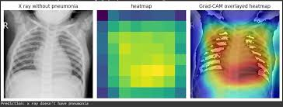
Technologies Utilisées
IA & Deep Learning
Prepared by:
  Safaa Bouhouch
  Adam Boubchir
  Assmaa Chafi
  Ismail Ighmour
Supervised by:
  Prof. Moukafih Youness
  Prof. Hakim Hafidi
Université Internationale de Rabat
Deep Learning Project — 2025/2026
AI Medical Assistant
for Chest X-Ray Analysis Using Deep Learning and Explainable AI

Slide 7



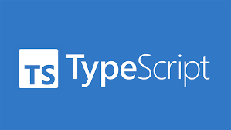
Technologies Utilisées
Web & Backend
Prepared by:
  Safaa Bouhouch
  Adam Boubchir
  Assmaa Chafi
  Ismail Ighmour
Supervised by:
  Prof. Moukafih Youness
  Prof. Hakim Hafidi
Université Internationale de Rabat
Deep Learning Project — 2025/2026
AI Medical Assistant
for Chest X-Ray Analysis Using Deep Learning and Explainable AI

Slide 8



Technologies Utilisées
Sécurité & base de donnée
Prepared by:
  Safaa Bouhouch
  Adam Boubchir
  Assmaa Chafi
  Ismail Ighmour
Supervised by:
  Prof. Moukafih Youness
  Prof. Hakim Hafidi
Université Internationale de Rabat
Deep Learning Project — 2025/2026
AI Medical Assistant
for Chest X-Ray Analysis Using Deep Learning and Explainable AI

Slide 9


Technologies Utilisées
Frontend
Prepared by:
  Safaa Bouhouch
  Adam Boubchir
  Assmaa Chafi
  Ismail Ighmour
Supervised by:
  Prof. Moukafih Youness
  Prof. Hakim Hafidi
Université Internationale de Rabat
Deep Learning Project — 2025/2026
AI Medical Assistant
for Chest X-Ray Analysis Using Deep Learning and Explainable AI

Slide 10
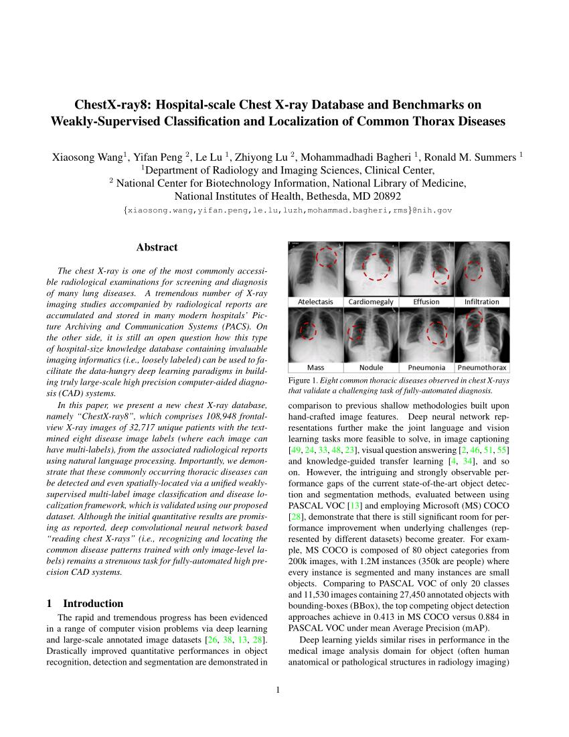
Dataset Utilisé
Dans ce projet, nous avons utilisé le dataset Chest X-Ray Dataset afin d’entraîner et d’évaluer le modèle Deep Learning.
Cette base de données contient des radiographies thoraciques réparties en deux catégories principales :
*Normal
*Pneumonia
Les données sont divisées en ensembles d’entraînement, de validation et de test afin d’évaluer correctement les performances du modèle sur des images non vues pendant l’apprentissage.
Prepared by:
  Safaa Bouhouch
  Adam Boubchir
  Assmaa Chafi
  Ismail Ighmour
Supervised by:
  Prof. Moukafih Youness
  Prof. Hakim Hafidi
Université Internationale de Rabat
Deep Learning Project — 2025/2026
AI Medical Assistant
for Chest X-Ray Analysis Using Deep Learning and Explainable AI

Slide 11
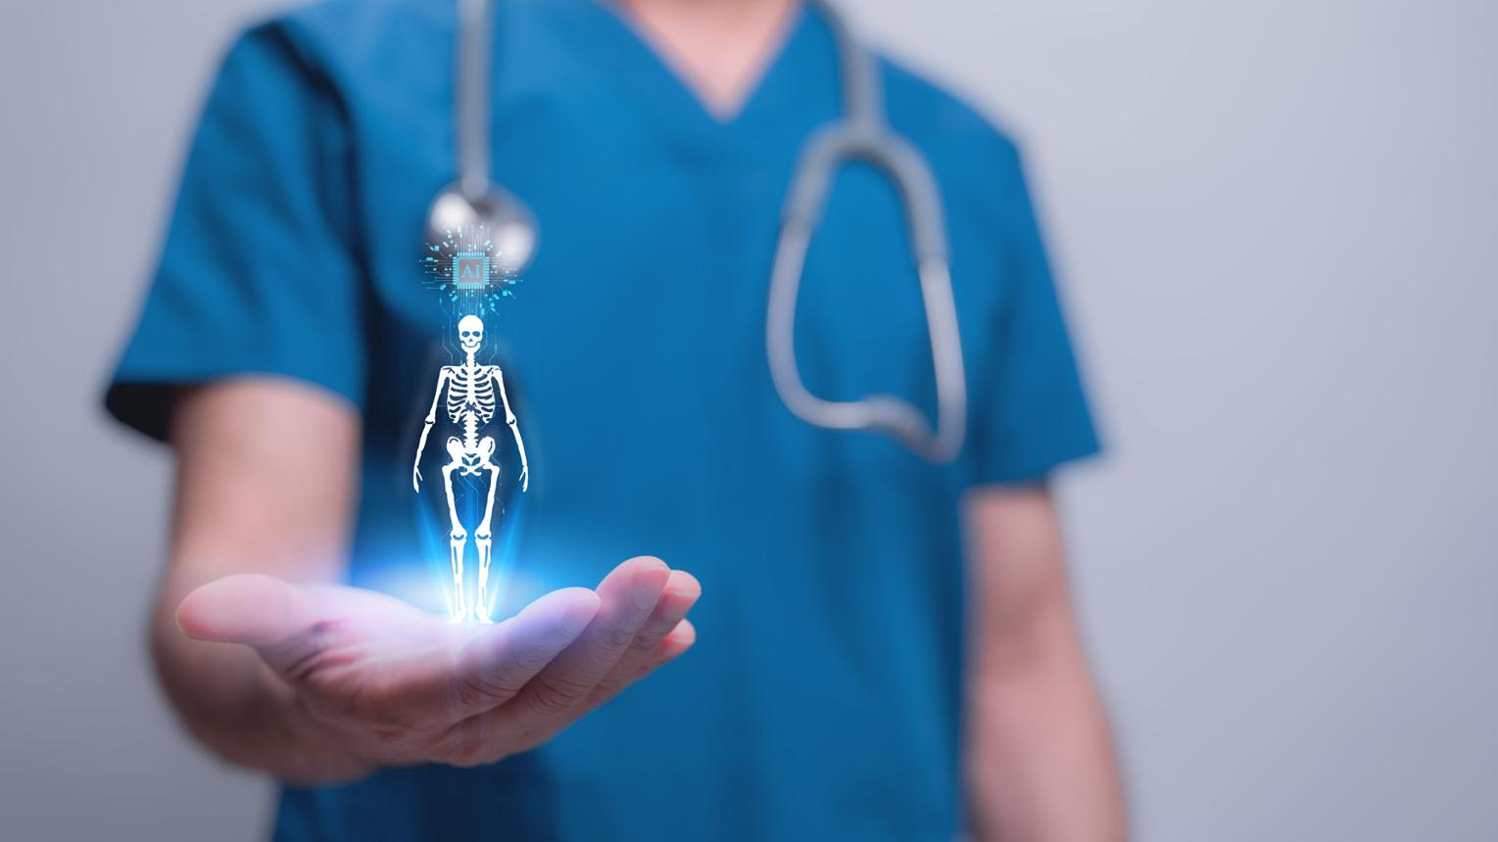
Prétraitement des Données
Avant l’entraînement du modèle Deep Learning, plusieurs étapes de prétraitement ont été appliquées afin d’améliorer les performances et la capacité de généralisation du système.
Les images médicales ont été :
*redimensionnées au format 224×224 pixels
*normalisées
*augmentées à l’aide de techniques de Data Augmentation
Ces transformations permettent de réduire le surapprentissage et d’améliorer la robustesse du modèle.
Prepared by:
  Safaa Bouhouch
  Adam Boubchir
  Assmaa Chafi
  Ismail Ighmour
Supervised by:
  Prof. Moukafih Youness
  Prof. Hakim Hafidi
Université Internationale de Rabat
Deep Learning Project — 2025/2026
AI Medical Assistant
for Chest X-Ray Analysis Using Deep Learning and Explainable AI

Slide 12
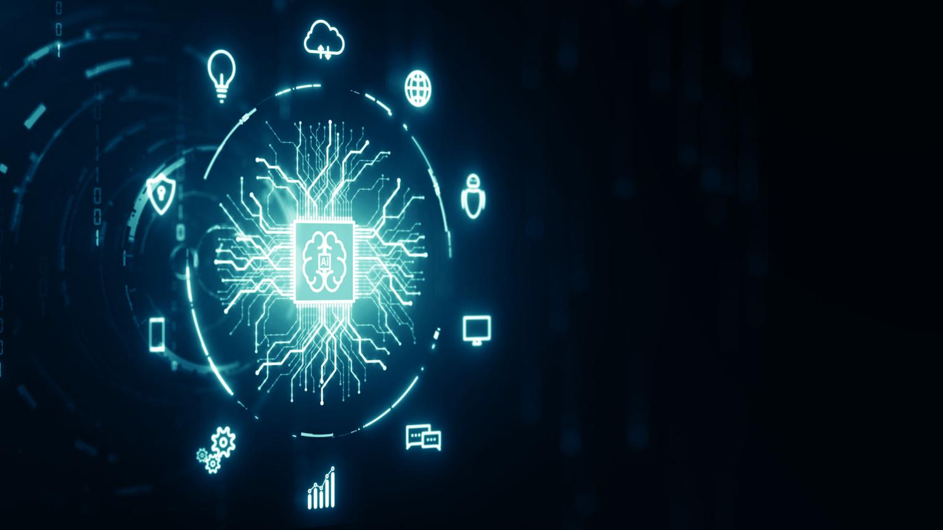
Architecture ResNet18
Le modèle principal utilisé dans ce projet est ResNet18, une architecture de réseau de neurones convolutifs (CNN) largement utilisée dans le domaine de la vision par ordinateur.
ResNet18 utilise des connexions résiduelles (Residual Connections) permettant de faciliter l’apprentissage des réseaux profonds et de réduire le problème de disparition du gradient.
Dans ce projet, le modèle pré-entraîné ResNet18 a été utilisé dans le cadre du Transfer Learning afin d’améliorer les performances et accélérer l’entraînement.
Prepared by:
  Safaa Bouhouch
  Adam Boubchir
  Assmaa Chafi
  Ismail Ighmour
Supervised by:
  Prof. Moukafih Youness
  Prof. Hakim Hafidi
Université Internationale de Rabat
Deep Learning Project — 2025/2026
AI Medical Assistant
for Chest X-Ray Analysis Using Deep Learning and Explainable AI

Slide 13
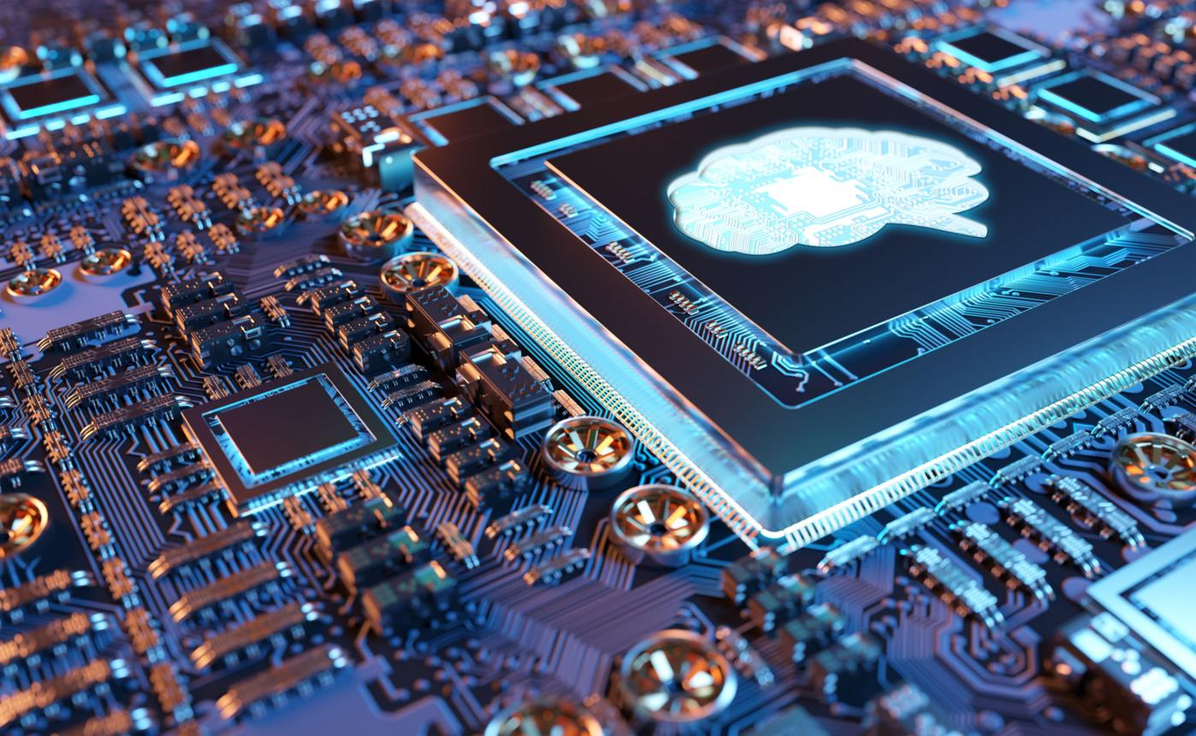
Entraînement du Modèle
Le modèle Deep Learning a été entraîné à l’aide du framework PyTorch sur le dataset Chest X-Ray.
L’apprentissage a été réalisé avec :
*la fonction de perte BCEWithLogitsLoss
*L’optimiseur Adam
*plusieurs epochs d’entraînement
*une accélération GPU lorsque disponible
Cette phase permet au modèle d’apprendre à distinguer automatiquement les radiographies normales des cas de pneumonie.
Prepared by:
  Safaa Bouhouch
  Adam Boubchir
  Assmaa Chafi
  Ismail Ighmour
Supervised by:
  Prof. Moukafih Youness
  Prof. Hakim Hafidi
Université Internationale de Rabat
Deep Learning Project — 2025/2026
AI Medical Assistant
for Chest X-Ray Analysis Using Deep Learning and Explainable AI

Slide 14
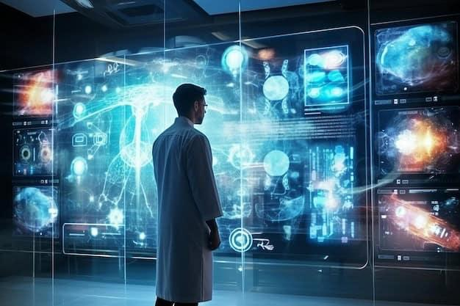
Résultats du Modèle
Après l’entraînement, le modèle Deep Learning a obtenu des performances prometteuses dans la classification des radiographies thoraciques.
Les résultats montrent la capacité du système à distinguer efficacement :
*les cas normaux
*les cas de pneumonie
Plusieurs métriques ont été utilisées afin d’évaluer les performances du modèle.
Prepared by:
  Safaa Bouhouch
  Adam Boubchir
  Assmaa Chafi
  Ismail Ighmour
Supervised by:
  Prof. Moukafih Youness
  Prof. Hakim Hafidi
Université Internationale de Rabat
Deep Learning Project — 2025/2026
AI Medical Assistant
for Chest X-Ray Analysis Using Deep Learning and Explainable AI

Slide 15
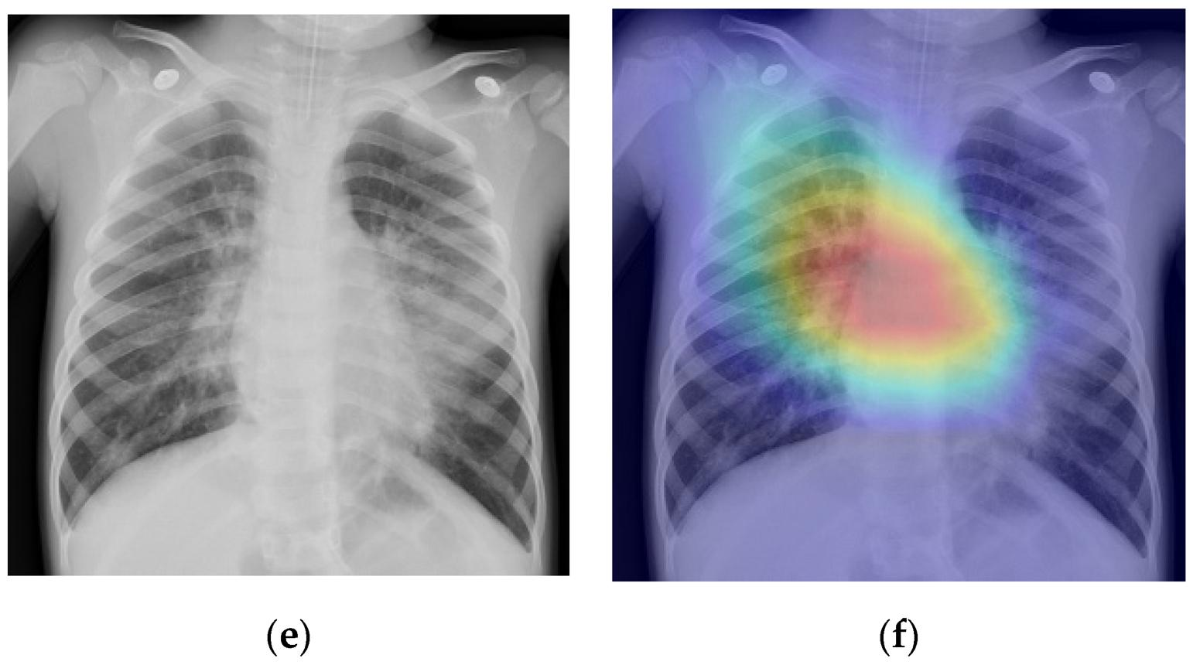
Explainable AI avec Grad-CAM
Les modèles de Deep Learning sont souvent considérés comme des systèmes « boîte noire » car leurs décisions sont difficiles à interpréter.
Afin d’améliorer la transparence du système, la technique Grad-CAM a été intégrée dans le projet.
Grad-CAM permet de générer des heatmaps mettant en évidence les régions importantes de la radiographie utilisées par le modèle lors de la prise de décision.
Cette approche améliore l’interprétabilité des prédictions et augmente la confiance des médecins dans le système.
Prepared by:
  Safaa Bouhouch
  Adam Boubchir
  Assmaa Chafi
  Ismail Ighmour
Supervised by:
  Prof. Moukafih Youness
  Prof. Hakim Hafidi
Université Internationale de Rabat
Deep Learning Project — 2025/2026
AI Medical Assistant
for Chest X-Ray Analysis Using Deep Learning and Explainable AI

Slide 16
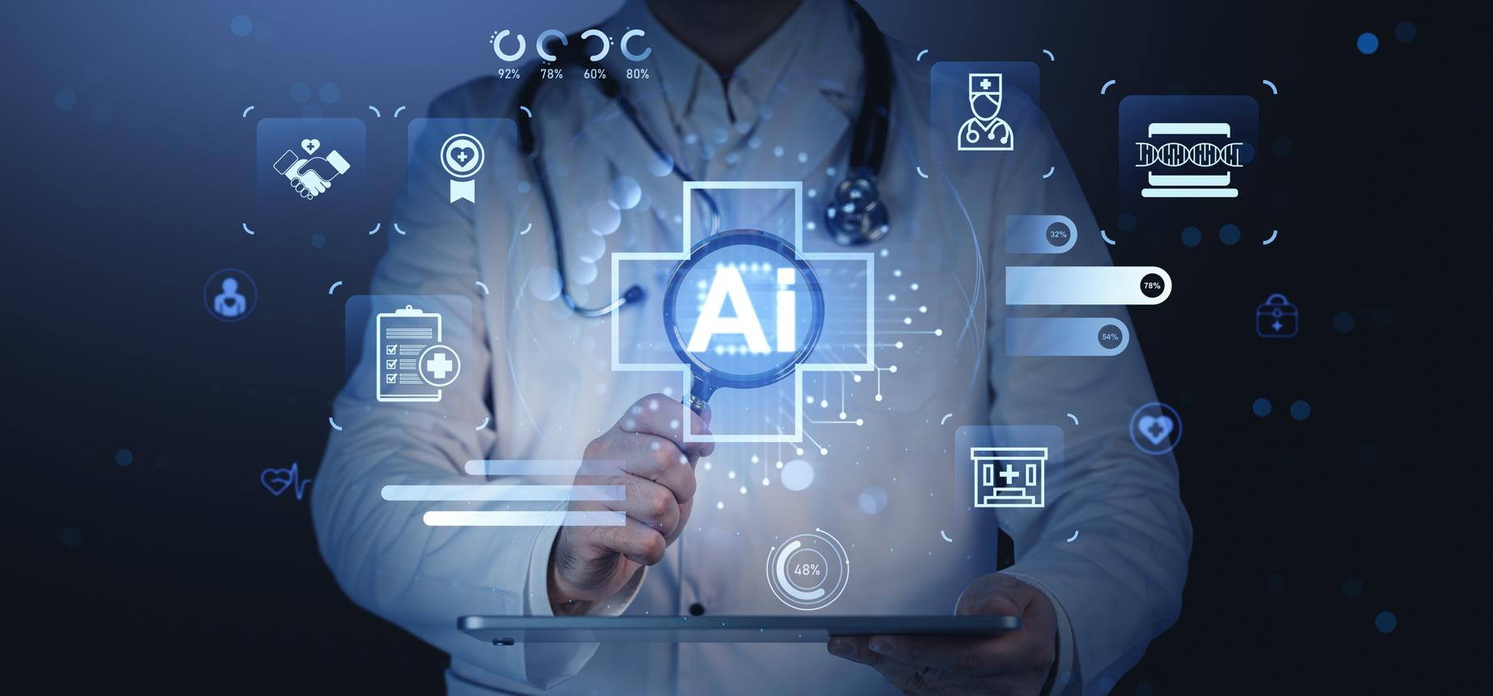
Human-in-the-Loop
Dans le domaine médical, l’intelligence artificielle ne doit pas remplacer le médecin, mais plutôt agir comme un outil d’assistance au diagnostic.
L’approche Human-in-the-Loop permet de maintenir le médecin au centre du processus de décision médicale.
Dans notre système :
*l’IA analyse automatiquement les radiographies
*Grad-CAM explique les prédictions
*le médecin valide les résultats avant toute décision clinique finale
Cette collaboration entre l’intelligence artificielle et l’expertise humaine améliore la fiabilité et la sécurité du système.
Prepared by:
  Safaa Bouhouch
  Adam Boubchir
  Assmaa Chafi
  Ismail Ighmour
Supervised by:
  Prof. Moukafih Youness
  Prof. Hakim Hafidi
Université Internationale de Rabat
Deep Learning Project — 2025/2026
AI Medical Assistant
for Chest X-Ray Analysis Using Deep Learning and Explainable AI

Slide 17
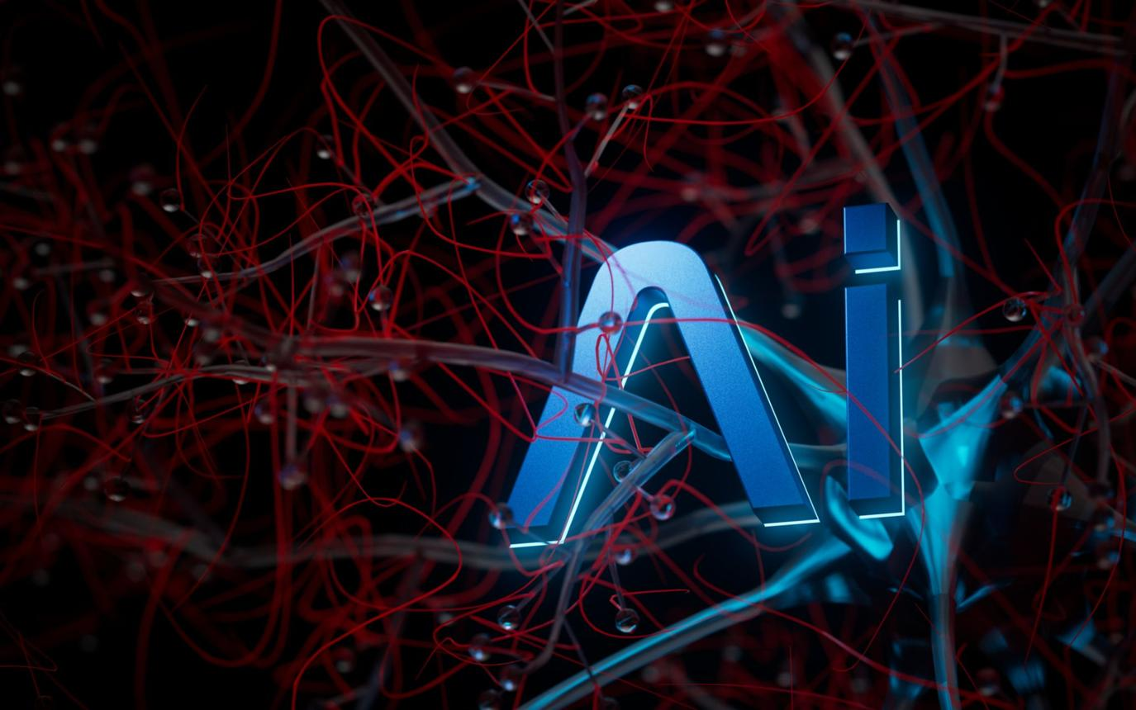
Architecture Générale du Système
Le système AI Medical Assistant repose sur une architecture moderne de type client-serveur combinant plusieurs modules interconnectés.
L’architecture comprend :
*un frontend développé avec Next.js
*un backend FastAPI basé sur des API REST
*un modèle Deep Learning ResNet18
*une base de données SQLite
Cette structure permet une communication fluide entre les utilisateurs, le système d’intelligence artificielle et les données médicales.
Prepared by:
  Safaa Bouhouch
  Adam Boubchir
  Assmaa Chafi
  Ismail Ighmour
Supervised by:
  Prof. Moukafih Youness
  Prof. Hakim Hafidi
Université Internationale de Rabat
Deep Learning Project — 2025/2026
AI Medical Assistant
for Chest X-Ray Analysis Using Deep Learning and Explainable AI

Slide 18
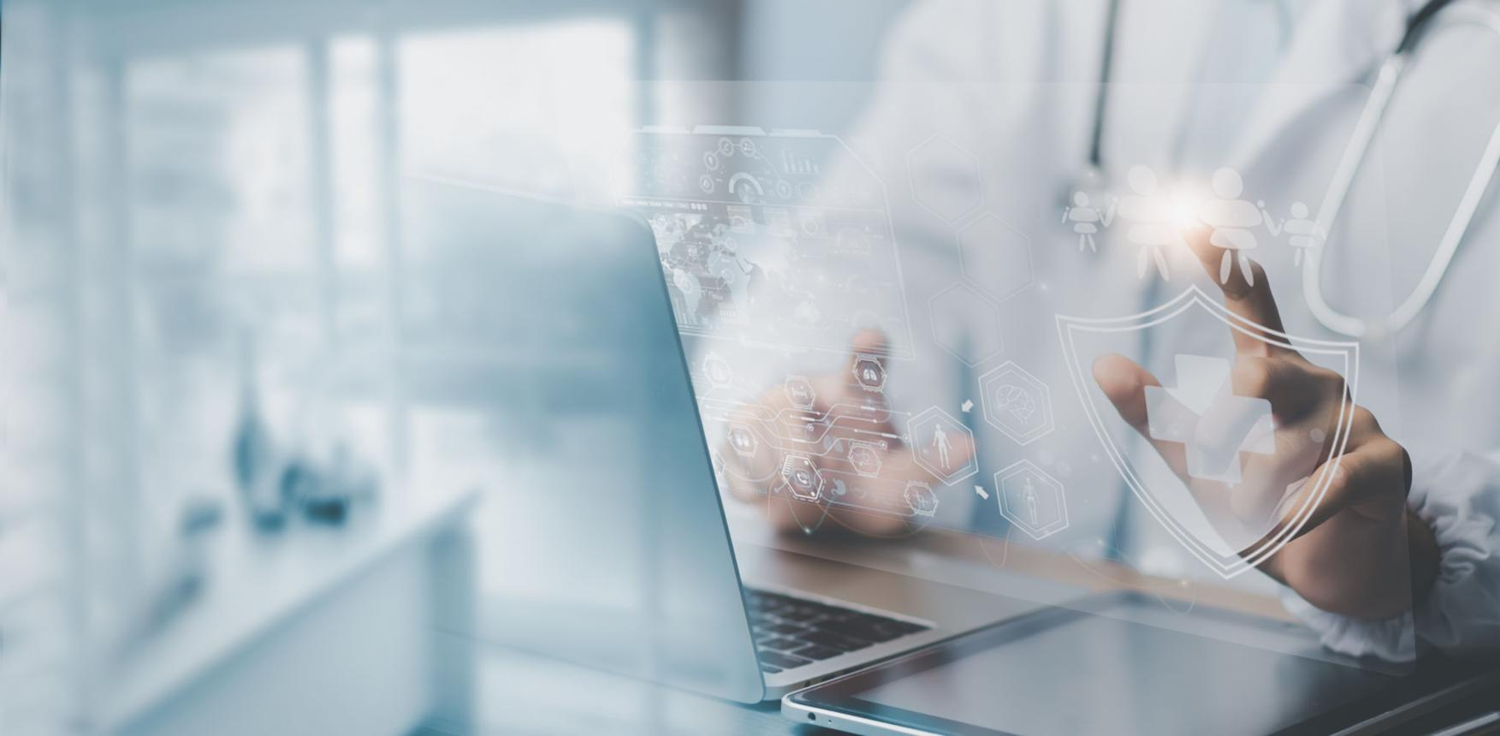
Architecture Frontend
Le frontend de l’application a été développé avec Next.js et TypeScript afin de fournir une interface utilisateur moderne, rapide et responsive.
L’interface permet aux médecins et aux patients d’accéder facilement aux différentes fonctionnalités du système :
*authentification sécurisée
*gestion des patients
*visualisation des analyses médicales
*affichage des heatmaps Grad-CAM
*interaction avec le chatbot médical
Le design de l’interface a été réalisé avec Tailwind CSS afin d’assurer une expérience utilisateur fluide et professionnelle.
Prepared by:
  Safaa Bouhouch
  Adam Boubchir
  Assmaa Chafi
  Ismail Ighmour
Supervised by:
  Prof. Moukafih Youness
  Prof. Hakim Hafidi
Université Internationale de Rabat
Deep Learning Project — 2025/2026
AI Medical Assistant
for Chest X-Ray Analysis Using Deep Learning and Explainable AI

Slide 19

Authentification & Sécurité
Le système intègre un mécanisme d’authentification sécurisé basé sur JWT (JSON Web Token) afin de protéger les données médicales et les routes sensibles de l’application.
Deux types d’utilisateurs sont gérés :
*les médecins
*les patients
Chaque utilisateur dispose d’autorisations spécifiques selon son rôle, garantissant ainsi une meilleure sécurité et organisation du système.
Cette approche permet :
*une gestion sécurisée des sessions
*la protection des données médicales
*un contrôle d’accès aux fonctionnalités sensibles
Prepared by:
  Safaa Bouhouch
  Adam Boubchir
  Assmaa Chafi
  Ismail Ighmour
Supervised by:
  Prof. Moukafih Youness
  Prof. Hakim Hafidi
Université Internationale de Rabat
Deep Learning Project — 2025/2026
AI Medical Assistant
for Chest X-Ray Analysis Using Deep Learning and Explainable AI

Slide 20
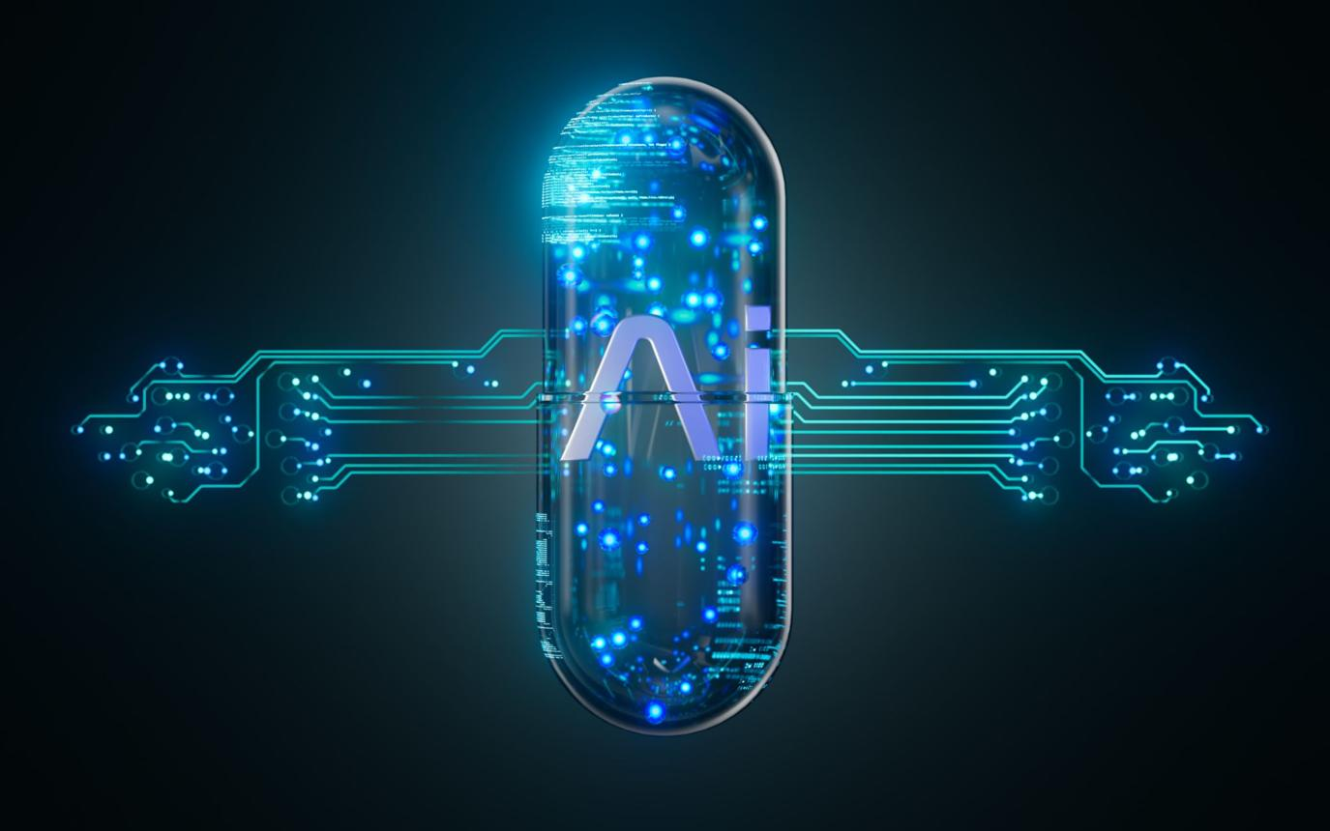
Chatbot Médical Intelligent
Le système intègre un chatbot médical intelligent permettant d’assister les utilisateurs dans l’utilisation de la plateforme et de fournir des informations médicales générales.
Le chatbot communique avec le backend via des API REST et utilise des mécanismes d’intelligence artificielle afin de générer des réponses adaptées aux requêtes des utilisateurs.
Cette fonctionnalité améliore l’expérience utilisateur et facilite l’interaction avec le système médical intelligent.
Prepared by:
  Safaa Bouhouch
  Adam Boubchir
  Assmaa Chafi
  Ismail Ighmour
Supervised by:
  Prof. Moukafih Youness
  Prof. Hakim Hafidi
Université Internationale de Rabat
Deep Learning Project — 2025/2026
AI Medical Assistant
for Chest X-Ray Analysis Using Deep Learning and Explainable AI

Slide 21
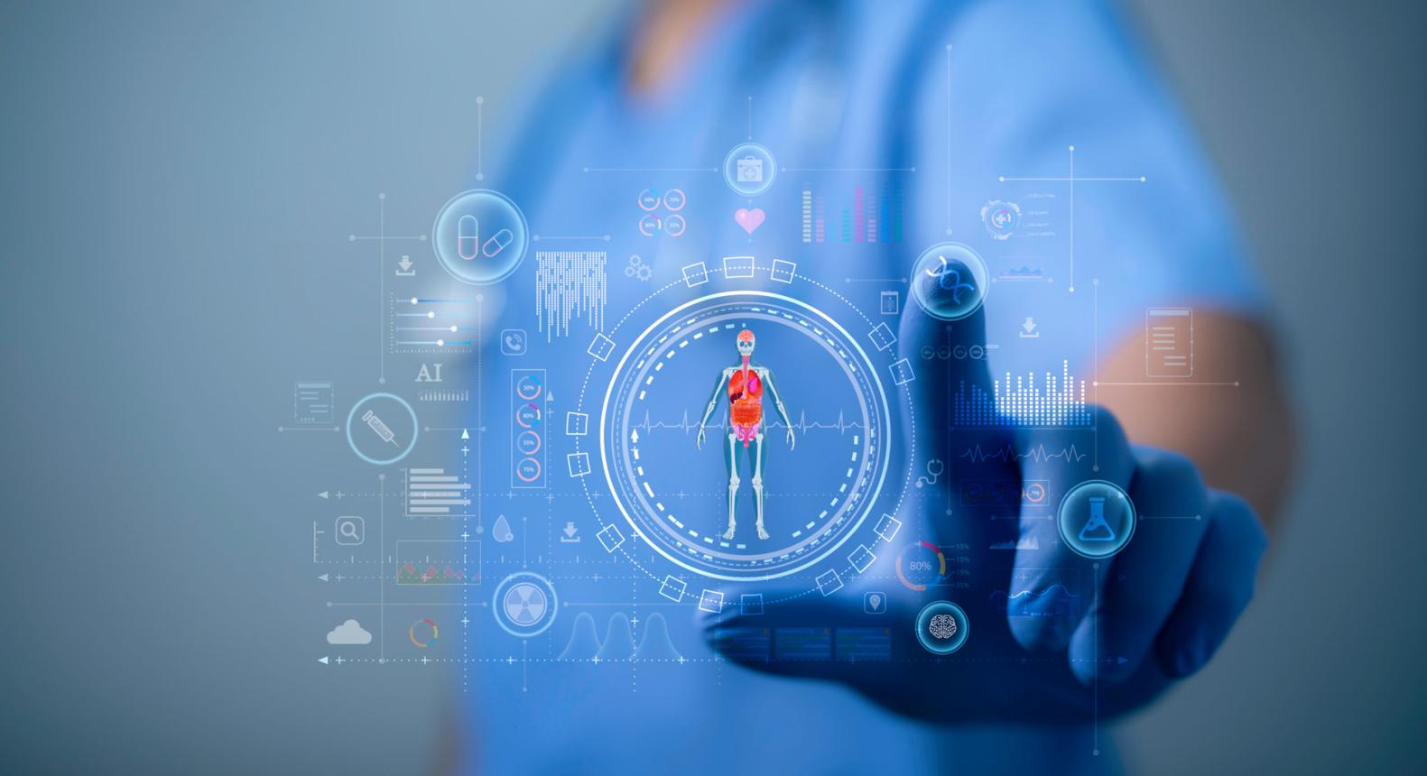
Workflow des Analyses Médicales
L’application permet aux médecins d’ajouter et d’analyser des radiographies thoraciques directement depuis l’interface web.
Après l’envoi d’une image médicale :
*le modèle Deep Learning réalise une prédiction automatique
*Grad-CAM génère une heatmap explicative
*les résultats sont stockés dans la base de données
*le médecin peut ensuite consulter et valider l’analyse
Ce workflow permet une assistance médicale rapide, intelligente et interprétable.
Prepared by:
  Safaa Bouhouch
  Adam Boubchir
  Assmaa Chafi
  Ismail Ighmour
Supervised by:
  Prof. Moukafih Youness
  Prof. Hakim Hafidi
Université Internationale de Rabat
Deep Learning Project — 2025/2026
AI Medical Assistant
for Chest X-Ray Analysis Using Deep Learning and Explainable AI

Slide 22
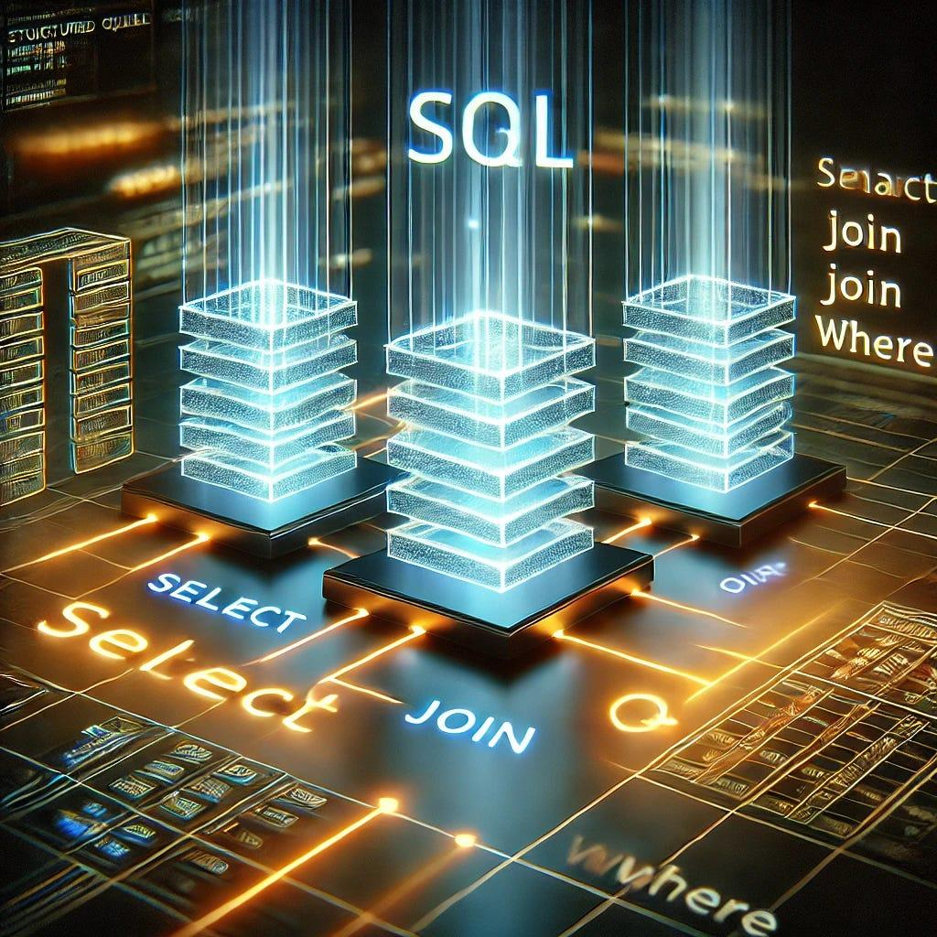
Base de Données
Le système utilise SQLite comme base de données afin de stocker les informations des utilisateurs, des patients, des analyses médicales ainsi que les conversations du chatbot.
La base de données est organisée sous forme de tables relationnelles permettant une gestion efficace et sécurisée des données médicales.
Les principales tables utilisées sont :
*Users
*Patients
*Medical Analyses
*Chatbot Messages
Cette structure facilite le stockage, la récupération et l’organisation des informations médicales.
Prepared by:
  Safaa Bouhouch
  Adam Boubchir
  Assmaa Chafi
  Ismail Ighmour
Supervised by:
  Prof. Moukafih Youness
  Prof. Hakim Hafidi
Université Internationale de Rabat
Deep Learning Project — 2025/2026
AI Medical Assistant
for Chest X-Ray Analysis Using Deep Learning and Explainable AI

Slide 23
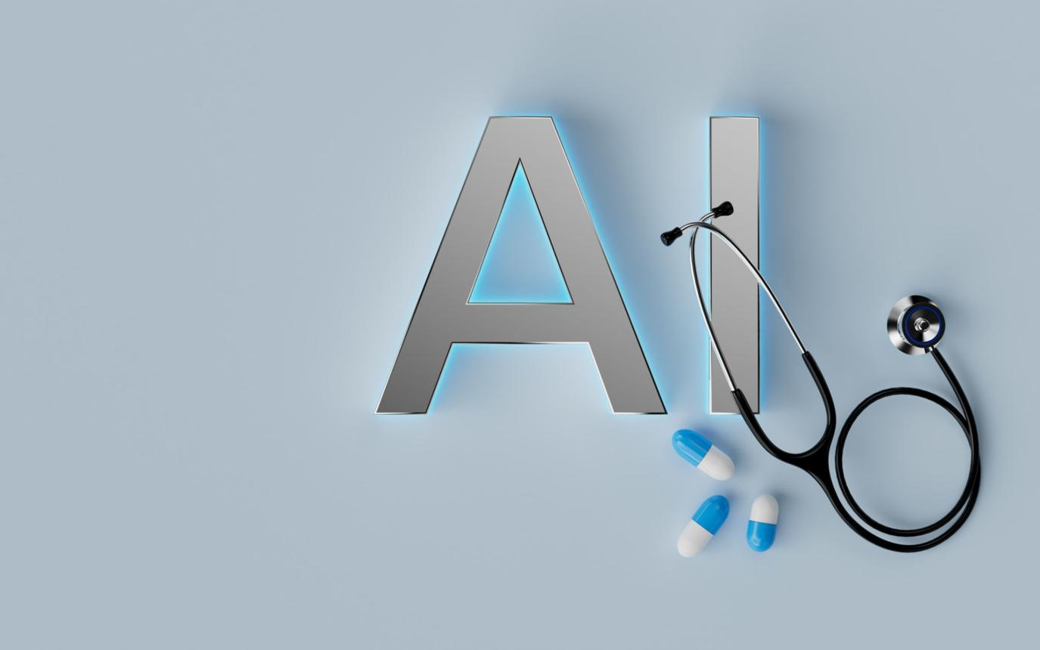
Résultats & Évaluation
Plusieurs métriques ont été utilisées afin d’évaluer les performances du modèle Deep Learning dans la classification des radiographies thoraciques.
Les résultats obtenus démontrent la capacité du système à détecter efficacement les anomalies pulmonaires tout en maintenant une bonne précision.
Les principales métriques utilisées sont :
*Accuracy
*Precision
*Recall
*F1-Score
Les heatmaps Grad-CAM montrent également que le modèle se concentre principalement sur les zones pulmonaires affectées.
Prepared by:
  Safaa Bouhouch
  Adam Boubchir
  Assmaa Chafi
  Ismail Ighmour
Supervised by:
  Prof. Moukafih Youness
  Prof. Hakim Hafidi
Université Internationale de Rabat
Deep Learning Project — 2025/2026
AI Medical Assistant
for Chest X-Ray Analysis Using Deep Learning and Explainable AI

Slide 24

Limites du Projet
Malgré les performances prometteuses obtenues, certaines limites techniques et fonctionnelles restent présentes dans le système développé.
Les principales limites du projet sont :
*la dépendance à la qualité et à la diversité du dataset
*la détection limitée principalement à la pneumonie
*les limites d’interprétation des heatmaps Grad-CAM
*l’absence de validation clinique réelle dans un environnement hospitalier
Ces limitations montrent que le système constitue actuellement une solution académique nécessitant davantage d’améliorations avant une utilisation médicale à grande échelle.
Prepared by:
  Safaa Bouhouch
  Adam Boubchir
  Assmaa Chafi
  Ismail Ighmour
Supervised by:
  Prof. Moukafih Youness
  Prof. Hakim Hafidi
Université Internationale de Rabat
Deep Learning Project — 2025/2026
AI Medical Assistant
for Chest X-Ray Analysis Using Deep Learning and Explainable AI

Slide 25
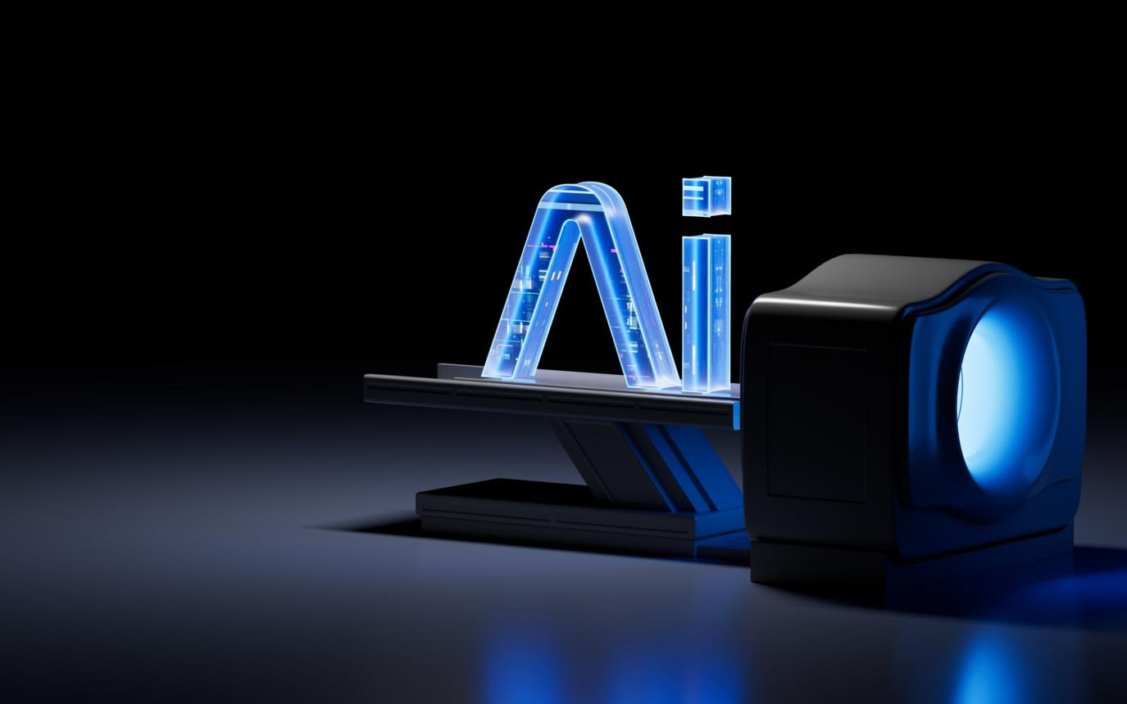
Perspectives d’Amélioration
Plusieurs améliorations peuvent être envisagées afin d’augmenter les performances et les fonctionnalités du système AI Medical Assistant.
Les principales perspectives futures sont :
*l’utilisation de datasets médicaux plus volumineux et diversifiés
*la détection de plusieurs maladies pulmonaires
*l’intégration de modèles Deep Learning plus avancés
*l’amélioration du système Human-in-the-Loop
*le déploiement sur une infrastructure cloud
*l’intégration dans un environnement hospitalier réel
Ces améliorations permettraient de rendre le système plus performant, plus intelligent et plus adapté à une utilisation clinique réelle.
Prepared by:
  Safaa Bouhouch
  Adam Boubchir
  Assmaa Chafi
  Ismail Ighmour
Supervised by:
  Prof. Moukafih Youness
  Prof. Hakim Hafidi
Université Internationale de Rabat
Deep Learning Project — 2025/2026
AI Medical Assistant
for Chest X-Ray Analysis Using Deep Learning and Explainable AI

Slide 26
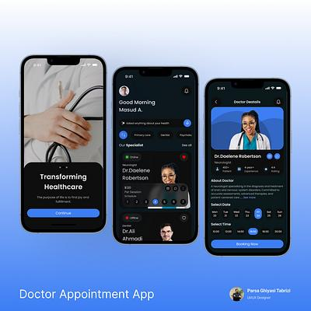
Conclusion Générale
Ce projet a permis de développer un système intelligent d’assistance médicale basé sur le Deep Learning pour l’analyse des radiographies thoraciques.
L’utilisation de l’architecture ResNet18 a permis de réaliser une classification automatique des images médicales afin de détecter les cas de pneumonie avec des performances satisfaisantes.
L’intégration de Grad-CAM a amélioré l’interprétabilité des prédictions tandis que l’approche Human-in-the-Loop a permis de maintenir le médecin au centre du processus de décision médicale.
Le développement de la plateforme web avec FastAPI et Next.js a également permis de créer une application moderne, interactive et sécurisée.
Ce projet démontre ainsi le potentiel de l’intelligence artificielle dans le domaine médical et ouvre la voie vers des systèmes d’assistance au diagnostic plus performants et explicables.
Prepared by:
  Safaa Bouhouch
  Adam Boubchir
  Assmaa Chafi
  Ismail Ighmour
Supervised by:
  Prof. Moukafih Youness
  Prof. Hakim Hafidi
Université Internationale de Rabat
Deep Learning Project — 2025/2026
AI Medical Assistant
for Chest X-Ray Analysis Using Deep Learning and Explainable AI

Slide 27
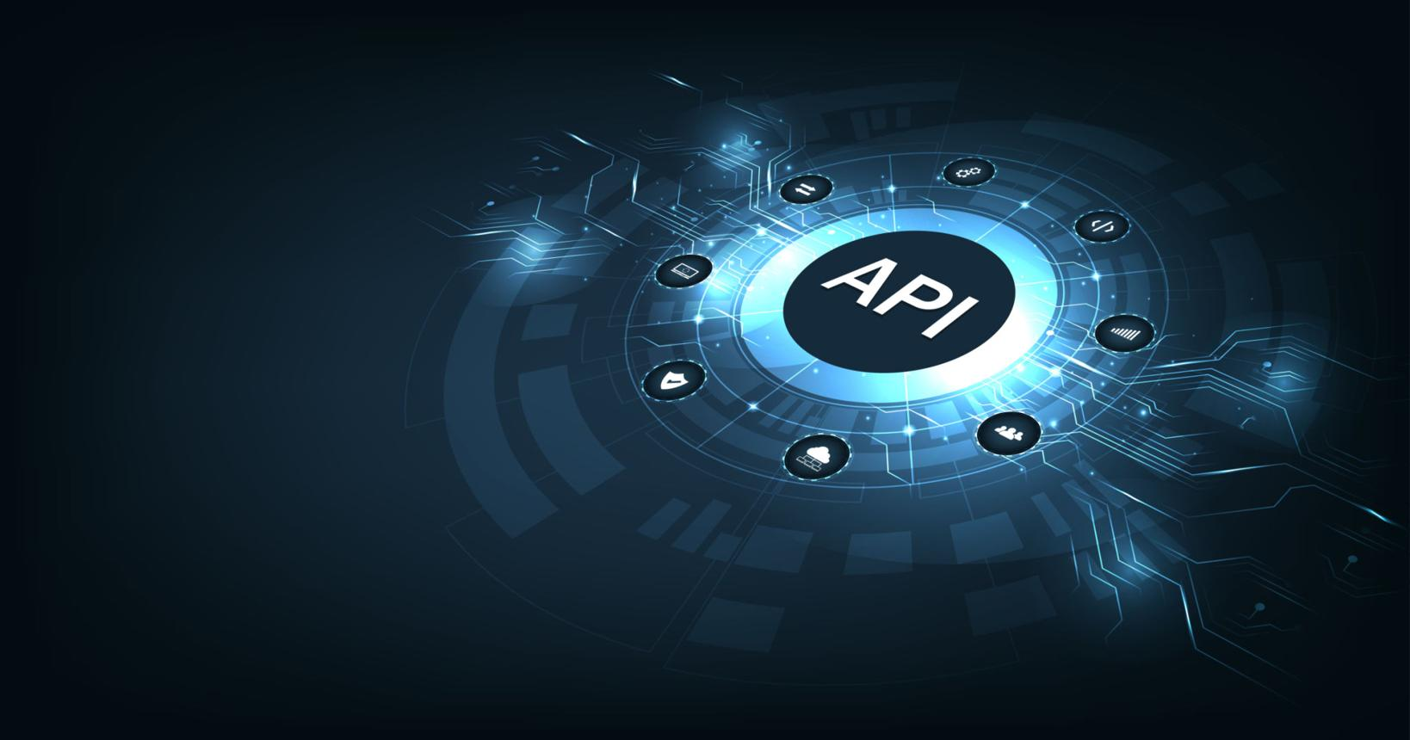
Conclusion Générale
AI Medical Assistant
for Chest X-Ray Analysis Using Deep Learning and Explainable AI
Ce projet a permis de développer un système intelligent d’assistance médicale basé sur le Deep Learning pour l’analyse des radiographies thoraciques.
L’utilisation de l’architecture ResNet18 a permis de réaliser une classification automatique des images médicales afin de détecter les cas de pneumonie avec des performances satisfaisantes.
L’intégration de Grad-CAM a amélioré l’interprétabilité des prédictions tandis que l’approche Human-in-the-Loop a permis de maintenir le médecin au centre du processus de décision médicale.
Le développement de la plateforme web avec FastAPI et Next.js a également permis de créer une application moderne, interactive et sécurisée.
Ce projet démontre ainsi le potentiel de l’intelligence artificielle dans le domaine médical et ouvre la voie vers des systèmes d’assistance au diagnostic plus performants et explicables.
Thank You
For Your Attention
Questions ?
Prepared by:
  Safaa Bouhouch
  Adam Boubchir
  Assmaa Chafi
  Ismail Ighmour
Supervised by:
  Prof. Moukafih Youness
  Prof. Hakim Hafidi
Université Internationale de Rabat
Deep Learning Project — 2025/2026

